Slide 1
Student Portal
Křibík Václav, Pezda Jan

Slide 2
Účel systému a technologie
Frontend: vyvynut v knihovně React, zajištuje uživatelské rozhraní a komunikaci s API
Backend: Java Spring Boot aplikace, která spravuje obchodní logiku a bezpečnost
Databáze: Slouží k ukládání dat
Infrastruktura: Celé řešení je kontejnerizováno pomocí Dockeru, což zajištuje ideentické prostředí pro vývoj i produkci

Slide 3
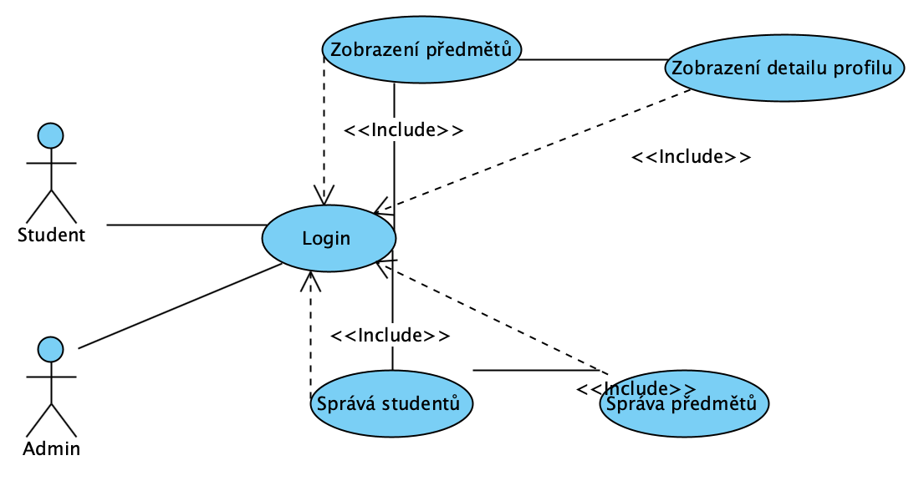
Use Case diagram
Vztah <>: je použit u všech chráněných funkcí a vyžaduje autentizaci pro každý přístup
Role Admina: Má rozšířené pravomoci pro správu entit, které jsou. kóddu

Slide 4
Logika přihlášení
1. Uživatel odedšlš heslo v prostém textu
2. Backend načte hash hesla z databáze
3. Pomocí BCryptPasswordEncoder proběhne bezpečnostní porovnání
4. Při úspěchu je vygenerován token, který slouží pro další autorizované požadavky

Slide 5
Class Diagram
Entita Student: Obsahuje základ í osobní údaje a unikátní identifikátor
Vazba 1:N: Jeden student může být zapsán na více předmětů

Slide 6
Deployment Diagram
Izolace: Každá část aplikace běží ve vlastním kontejneru, což brání konfliktům
Sí‘tování: Komunikace mezi kontejnery probíhá po vnitřní Docker síti, zatímco uživatel přistupuje pouze k portu 3000

Slide 7
Závěr
Navržený systém je škálovatelný a díky Dockeru snaddno přenositelný mezi různými servery
Implementace splňuje standardy pro bezpečné webové aplikace a pokystuje pevný základ pro budoucí rozšiřování o další moduly například známkování

